Slide 2
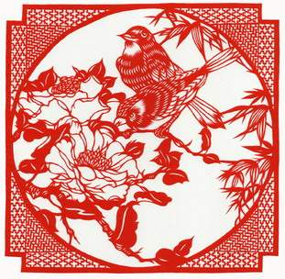
张令磊

Slide 3
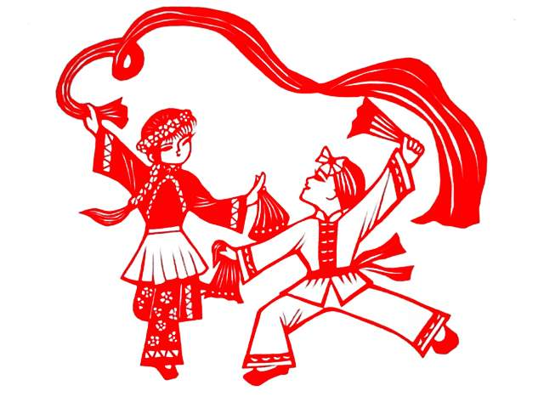

Slide 4


Slide 5
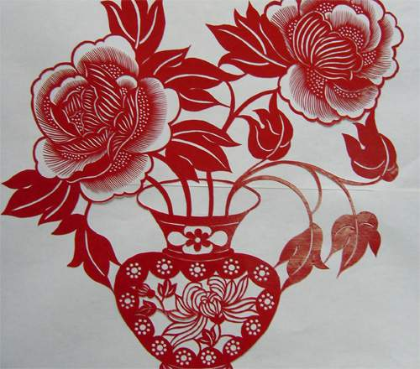

Slide 6
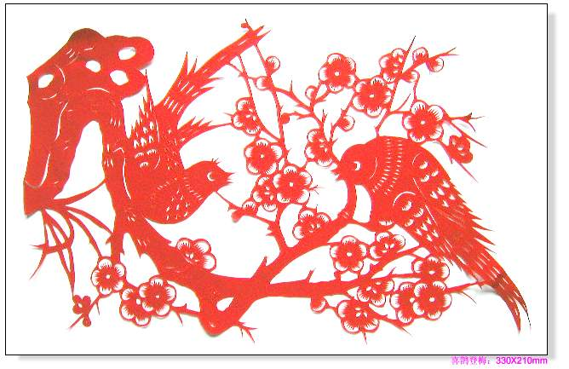

Slide 7
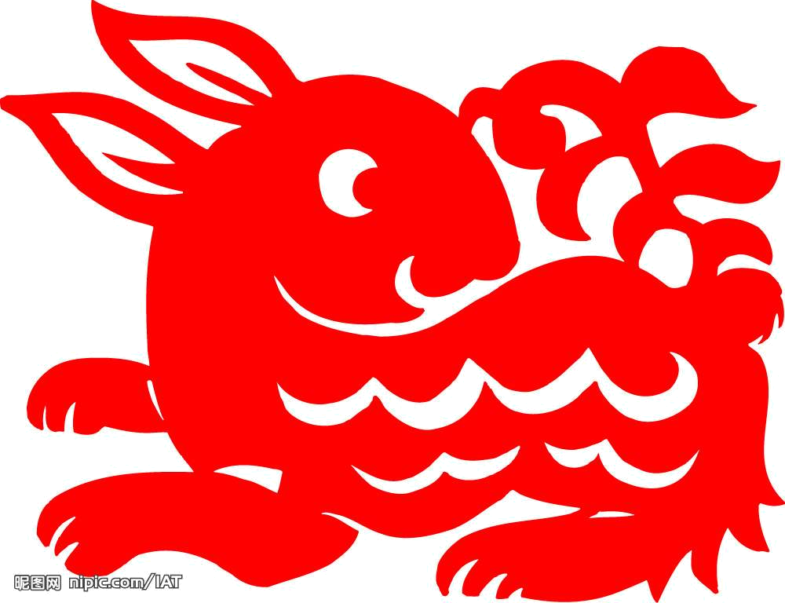
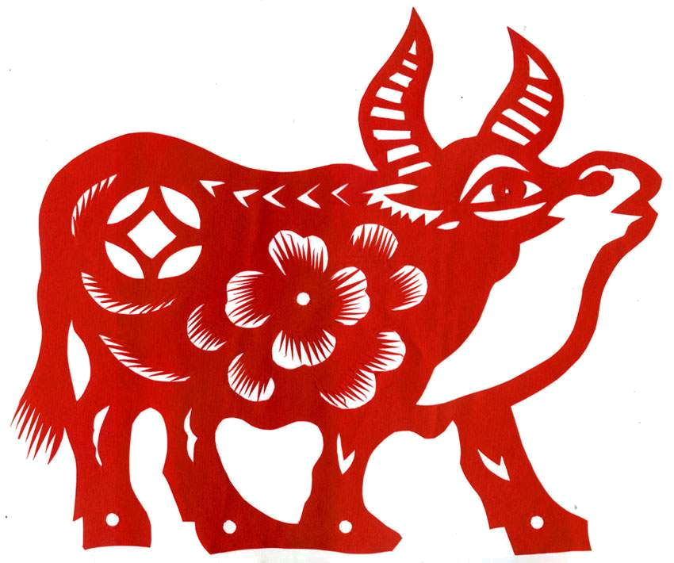

Slide 8

姥姥的剪纸

Slide 9
屯 猪 刁 岂
稼 驮 啃 爽

Slide 10
啧啧赞叹
刷刷刷刷
悦耳至极
清清爽爽
左邻右舍
择菜薅草
喜鹊登枝
牛驮小兔

Slide 11
“爽”的三种解释：
① 明朗、清亮；
② 率直、痛快；
③ 舒服。

Slide 12
事实上，我不管走多远，走多久，梦中总不时映现家乡的窗花和村路两侧的四季田野。无论何时，无论何地，只要忆及那清清爽爽的剪纸声，我的心境与梦境就立刻变得有声有色。

Slide 13
技艺高超
一把普普通通的剪刀，一张普普通通的彩纸，在姥姥的手里翻来折去，便要什么就有什么了，人物、动物、植物、器物，无所不能。我从小就听人啧啧赞叹：“你姥姥神了，剪猫像猫，剪虎像虎，剪只母鸡能下蛋，剪只公鸡能打鸣。”

Slide 14

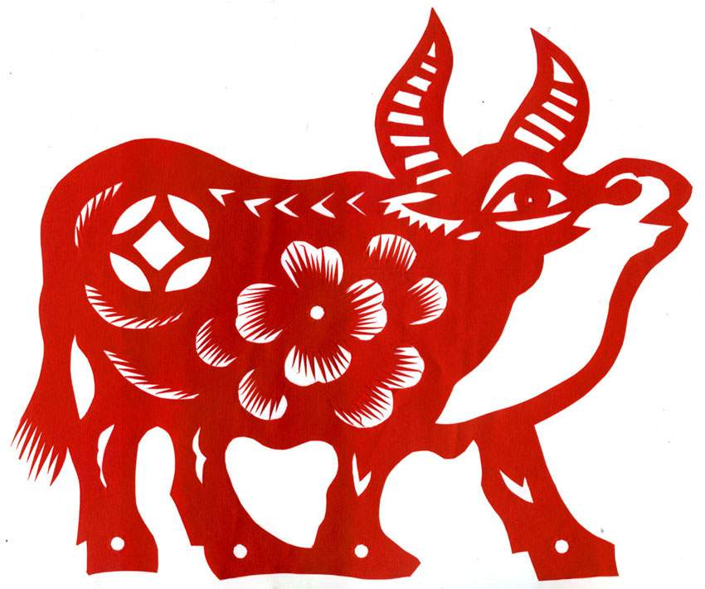

大平原托着的小屯里，左邻右舍的窗子上，都贴着姥姥心灵手巧的劳作。

Slide 15
大平原托着的小屯里，左邻右舍的窗子上，都贴着姥姥心灵手巧的劳作。

Slide 16
大平原托着的小屯里，左邻右舍的窗子上，都贴着姥姥心灵手巧的劳作。

Slide 17

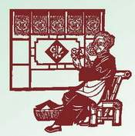
姥姥的剪纸是什么样的？
课文里哪些语句具体描写了姥姥的剪纸？

Slide 18
1、要什么就有什么了，人物、动物、植物、器物，无所不能 。
2、你姥姥神了，剪猫像猫，剪虎像虎，剪只母鸡能下蛋， 剪只公鸡能打鸣 。
3、嗬！梅枝与喜鹊形象生动，大小疏密无可挑剔 。

Slide 19

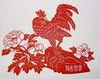
动 物
你姥姥神了，剪猫像猫，剪虎像虎，剪只母鸡能下蛋，剪只公鸡能打鸣。

Slide 20

你姥姥神了，
剪_____像_____ ，
剪_____像_____ ，
剪_______，
剪_______。

Slide 21
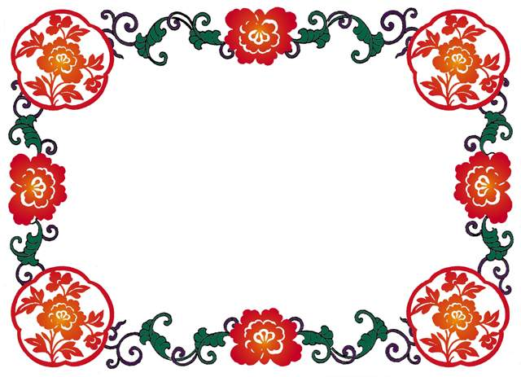
一 把普普通通的剪刀，一张普普通通的彩纸，在姥姥的手里翻来折去，便要什么就有什么了，人物、动物、植物、器物，无所不能。

Slide 22
技艺高超
一把普普通通的剪刀，一张普普通通的彩纸，在姥姥的手里翻来折去，便要什么就有什么了，人物、动物、植物、器物，无所不能。我从小就听人啧啧赞叹：“你姥姥神了，剪猫像猫，剪虎像虎，剪只母鸡能下蛋，剪只公鸡能打鸣。”

Slide 23
我看惯也记牢了姥姥剪纸时身心入境的神态，那剪刀行在纸上的刷刷声，悦耳至极。我是个出名的调皮蛋，经常变着花样刁难姥姥。一天，我用双手死死地捂住姥姥的双眼，让她摸着剪窗花。岂知工夫不大，一幅“喜鹊登枝”便完成了。嗬！梅枝与喜鹊形象生动，大小疏密无可挑剔。我服了，可还耍赖：“姥姥，你从我手指缝里偷着往外看了！”

Slide 24
我看惯也记牢了姥姥剪纸时身心入境的神态，那剪刀行在纸上的刷刷声，悦耳至极。我是个出名的调皮蛋，经常变着花样刁难姥姥。一天，我用双手死死地捂住姥姥的双眼，让她摸着剪窗花。岂知工夫不大，一幅“喜鹊登枝”便完成了。嗬！梅枝与喜鹊形象生动，大小疏密无可挑剔。我服了，可还耍赖：“姥姥，你从我手指缝里偷着往外看了！”

Slide 25
一天，我用双手死死地捂住姥姥的双眼，让她摸着剪窗花。

Slide 26
技艺高超
一天，我用双手死死地捂住姥姥的双眼，让她摸着剪窗花。岂知工夫不大，一幅“喜鹊登枝”便完成了。嗬！梅枝与喜鹊形象生动，大小疏密无可挑剔。

Slide 27
“熟能生巧，总剪，手都有准头了！”

Slide 28
姥姥的剪纸真是 啊！

Slide 29
姥姥的剪纸真是 栩栩如生 、活灵活现 啊！

Slide 30
看惯也我记牢了姥姥剪纸时身心入境的神态，那剪刀行在纸上的刷刷声，悦耳至极。我是个出名的调皮蛋，经常变着花样刁难姥姥。一天，我用双手死死地捂住姥姥的双眼，让她摸着剪窗花。岂知工夫不大，一幅“喜鹊登枝”便完成了。嗬！梅枝与喜鹊形象生动，大小疏密无可挑剔。我服了，可还耍赖：“姥姥，你从我手指缝里偷着往外看了！”

Slide 31
我服了，可还耍赖：“姥姥，你从我手指缝里偷着往外看了！”

Slide 32
熟能生巧，总剪，手都有准头了！

Slide 33
数九隆冬剪，
三伏盛夏剪，
日光下剪，
月光下剪，
灯光下剪，
甚至摸黑剪。

Slide 34
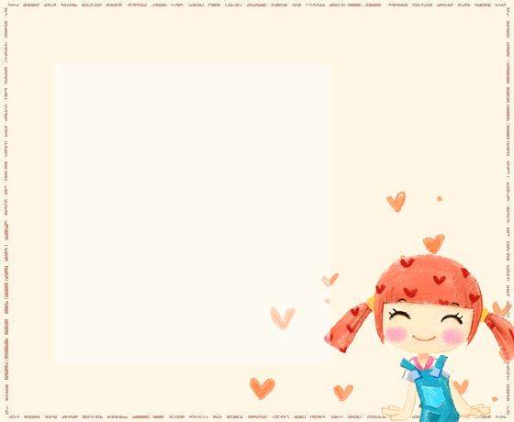
不管……还是……不管……还是……不管……还是……，姥姥总在剪，手就有准头了。

Slide 35
姥姥的手指就是眼睛，好使的剪刀就像她两根延长的手指。

Slide 36
熟能生巧
冬练三九，夏练三伏。
拳不离手，曲不离口。
只要功夫深，铁杵磨成针。
读书破万卷，下笔如有神。

Slide 37
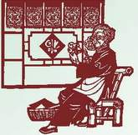

Slide 38
我看惯也记牢了姥姥剪纸时身心入境的神态，那剪刀行在纸上的刷刷声，悦耳至极。

Slide 39
慈祥的姥姥广结善缘，有求必应，任谁开口都行。姥姥撩起蓝布围裙擦擦手：“说吧，派啥用场？往哪儿贴？”看人乐颠颠地走了，她接着干活儿：洗衣服、纳鞋底、择菜、淘米、喂猪、薅草……

Slide 40
祖孙情深
课文具体写了几幅“牛兔图”？请画出相关的句子。
一只顽皮的小兔子骑在一头温顺的老牛背上。
一头老牛和一只兔子在草地上啃食青草。
一头老牛定定地站着，出神地望着一只欢蹦着远去的小兔子，联结它们的是一片开阔的草地。

Slide 42

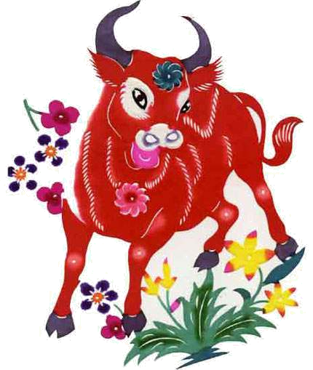
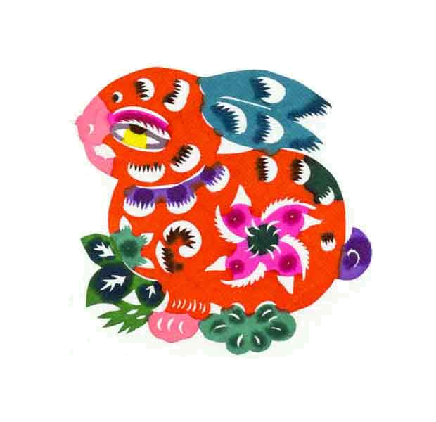
一头老牛定定地站着，出神地望着一只欢蹦着远去的小兔子，联结它们的是一片开阔的草地。

Slide 43
我还是不断收到姥姥寄来的剪纸，其中有一幅是这样的：一头老牛定定地站着，出神地望着一只欢蹦着远去的小兔子，联结它们的是一片开阔的草地。我知道，这是姥姥对我的期待。事实上，我不管走多远，走多久，梦中总不时映现家乡的窗花和村路两侧的四季田野。无论何时，无论何地，只要忆及那清清爽爽的剪纸声，我的心境与梦境就立刻变得有声有色。

Slide 44
祖孙情深
无论何时，无论何地，只要忆及那清清爽爽的剪纸声，我的心境与梦境就立刻变得有声有色。我仿佛听到了 ，听到了 ；仿佛看到了 ，看到了 。

Slide 45
一把普普通通的剪刀，一张普普通通的彩纸，在姥姥的手里翻来折去，便要什么有什么了，人物、动物、植物、器物，无所不能。
● ● ● ●
● ● ● ●
——对比手法 正面描写
——夸张手法 侧面描写
我从小就听人啧啧赞叹：“你姥姥神了，剪猫像猫，剪虎像虎，剪只母鸡能下蛋，剪只公鸡能打
鸣。”
● ● ● ● ● ● ● ● ● ● ● ● ●
●

Slide 46
联系上下文，理解这段话中的“调皮蛋，刁难，挑剔，耍赖” 的意思。
——反衬手法
姥姥剪纸技艺为什么如此高超？
画出有关句子。
理解 “熟能生巧，总剪，手都有准头了！”的意思。
拳不离手、曲不离口。
常年累月的练习与实践。

Slide 47
这自然是夸张的说法，但反映了姥姥剪纸技艺的深入人心。慈祥的姥姥广结善缘，有求必应，任谁开口都行。姥姥撩起蓝布围裙擦擦手：“说吧，派啥用场？往哪儿贴？” 看人乐颠颠地走了，她接着干活儿：洗衣服、纳鞋底、择菜、淘米、喂猪、薅草……
● ● ● ● ● ● ● ●
——动作语言描写
善良爽朗 干脆利索

Slide 48
课堂作业
1、在带点字的正确读音下画线
小屯子（dùn tún ） 清爽（suǎng shuǎng） 敦 厚（dūn dēng） 刁难（nán nàn ）
择 菜（zhái zé） 庄稼（jià jia ）
2、填上合适的词语（越多越好）
（ ）的兔子 （ ）的老牛 （ ）的姥姥 （ ）的剪纸 （ ）的技艺 （ ）的亲情
3、按要求摘抄相关句子
描写姥姥剪纸技艺高超的句子
直接抒发“我”情感的句子

